Slide 1
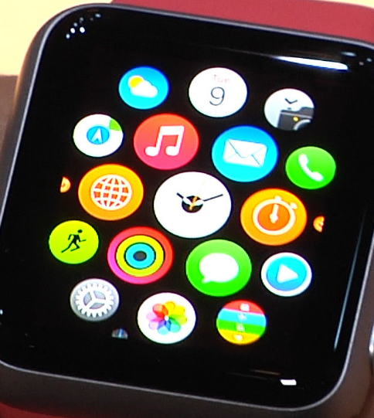
Programando para Apple Watch, Microsoft Band o Google Wear
Xamarin
SVQXDG

Slide 2

Programando para Apple Watch, Microsoft Band y Google Wear con Xamarin
Dedicaremos la tarde a los principales relojes y pulseras inteligentes, programados con Xamarin.

Slide 3
Charlas
18:30h-18:35h - Introducción
18:35h-19:20h - Apple Watch desde Xamarin
19:25h-20:10h - Microsoft Band desde Xamarin
20:15h-21:00h - Google Wear desde Xamarin
Duración: 45 min.

Slide 4
Ponentes
Javier Suárez @jsuarezruiz
Josué Yeray @josueyeray
Marcos Cobeñas @mcobeñas

Slide 5
Hashtag
#XamarinWear

Slide 6
Preguntas y respuestas.
¿Dudas?
P&R

